Slide 1

Week 5
22100627 임현종

Slide 2
지시사항
선행연구 따라잡기
새로운 레이더 데이터 변환

Slide 3
선행연구 따라잡기
김예현의 개선 전 훈련 데이터
신호, 잡음, 신호 대 잡음비, 피크주기
김예현의 개선 후 훈련 데이터
신호, 잡음, 신호 대 잡음비, 피크주기, 평균 육지 에너지 레벨, 강우/강설 여부

Slide 4
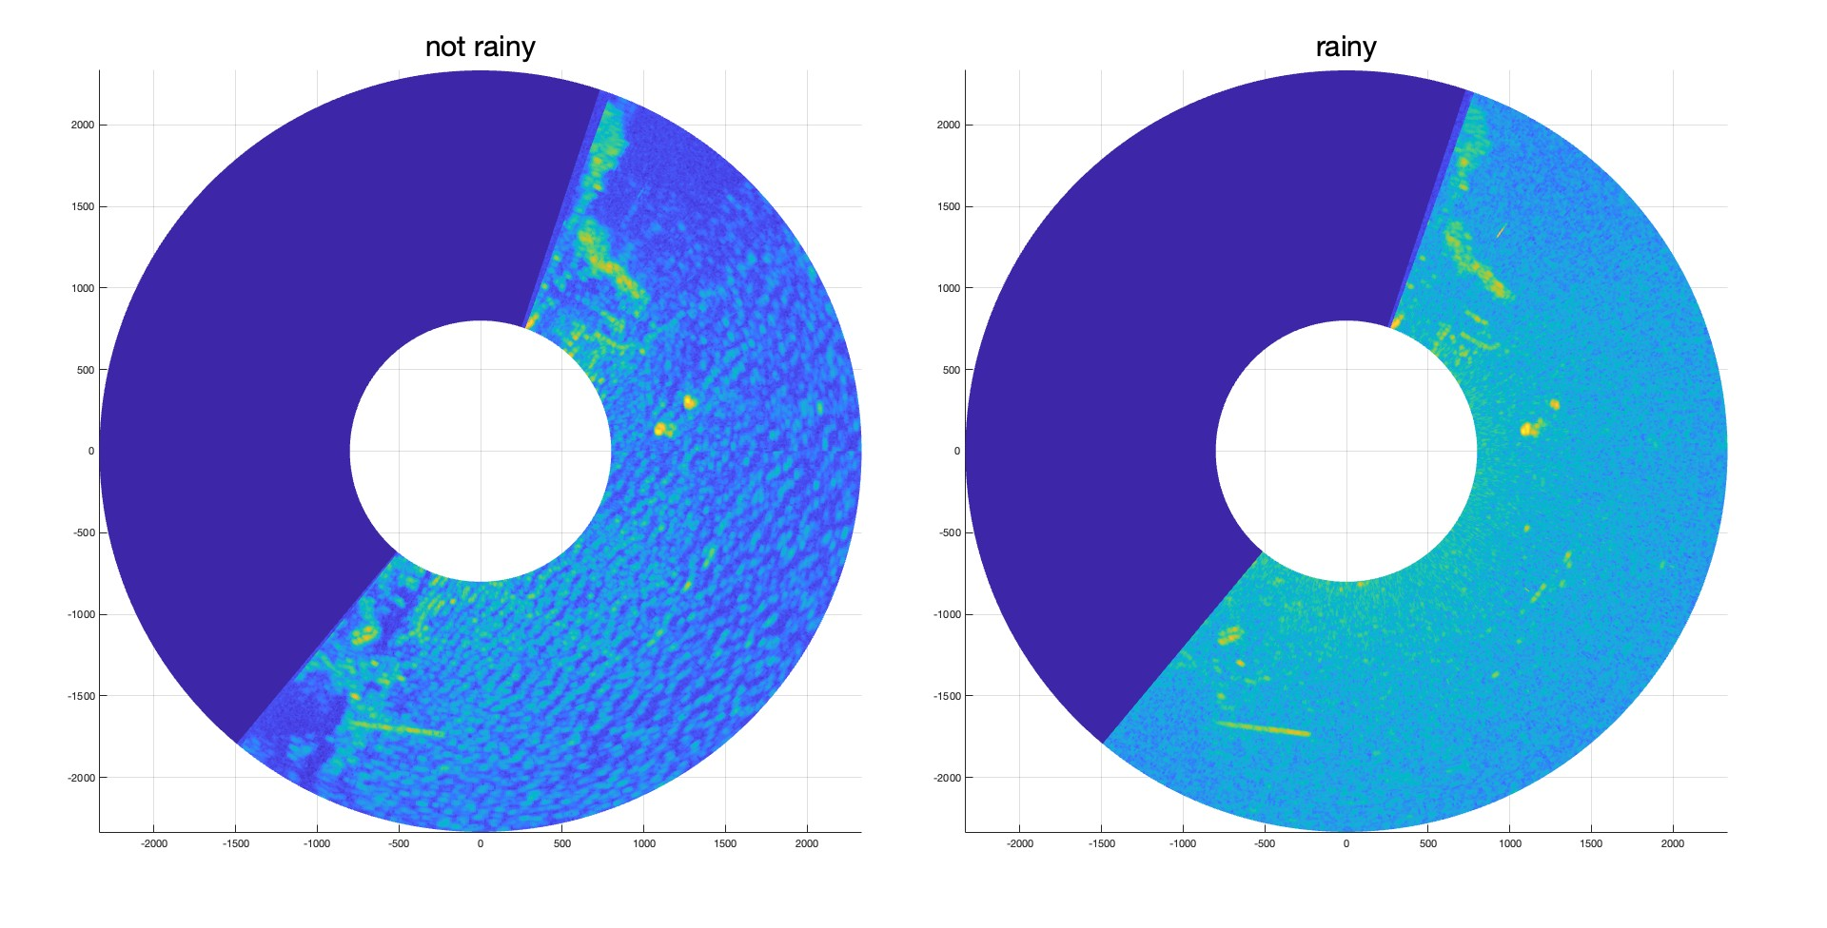
선행연구 따라잡기

Slide 5
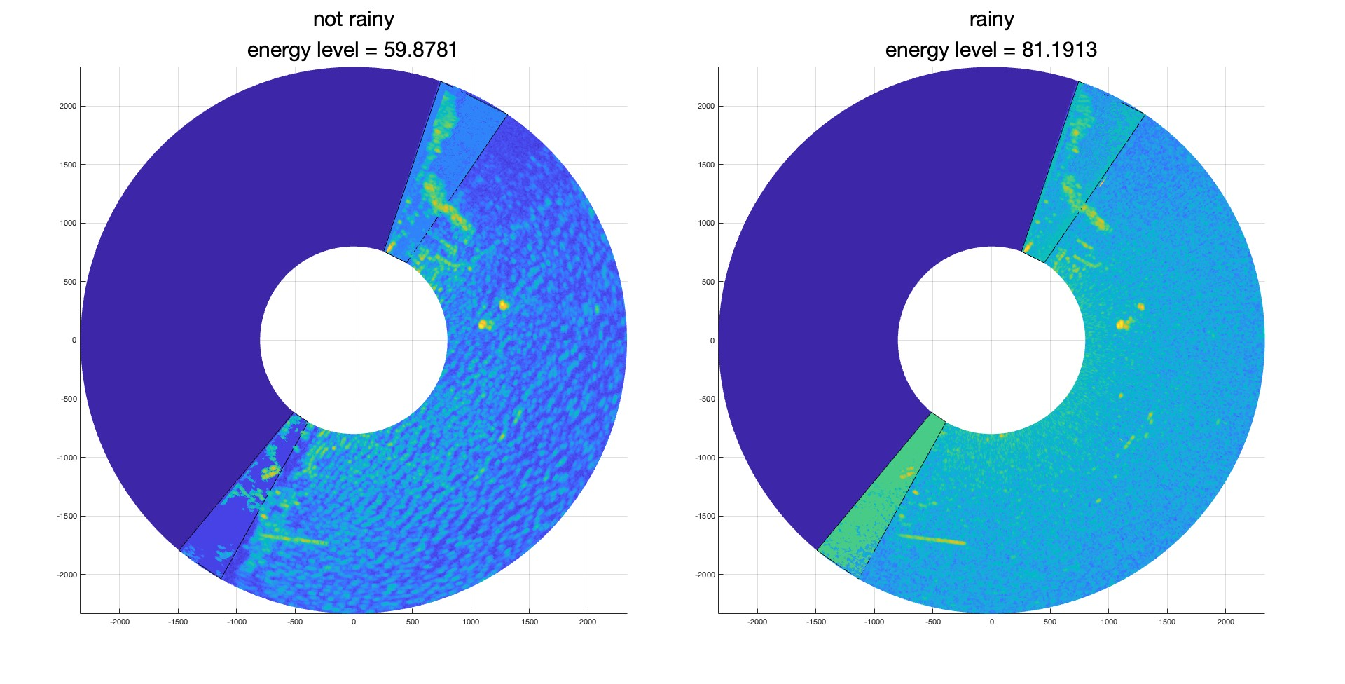
선행연구 따라잡기

Slide 6
선행연구 따라잡기
평균 육지 에너지 레벨
시공간에 대해 레이더 이미지가 가진 값 평균
강우/강설 여부
평균 육지 에너지 레벨의 평균 + 1 표준편차 이상이면 강우/강설

Slide 7
새로운 레이더 데이터 변환
선행연구 반영 레이더 데이터
2018년 11월 23일 ~ 2020년 09월 05일
선행연구 미반영 레이더 데이터
???
새로운 레이더 데이터
??

Slide 8
새로운 레이더 데이터 변환
결측 및 이상 데이터 처리
경포대 부이 데이터 수집
5분 간격으로 유의 파고 정보 수집 → 레이더 데이터 수집 기간과 동일한 정보만 사용?

